Slide 1
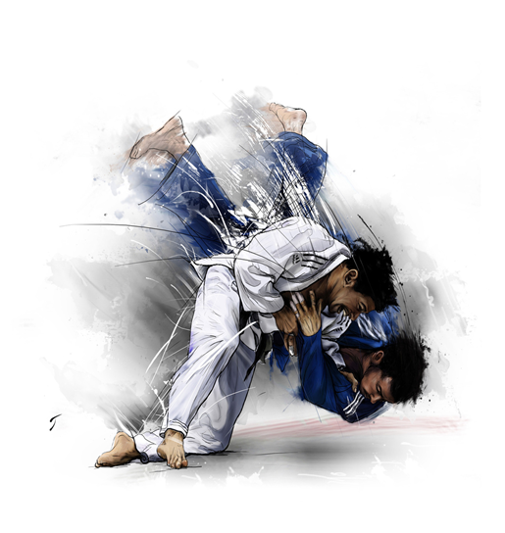
Lahden Judoseura
Valmennus
2018
JIGOTAI SPRING CAMP 17. – 18.3.2018
Judoleiri Jyväskylässä
Vetäjänä Euroopan mestari Jaana Ronkainen
Ohjelmassa judoharjoitusten lisäksi telinevoimistelua.
Majoitutaan luokissa ja ruokailut leiripaikalla.
Varustus:
Judopuku, ulkoiluvarustus, voimisteluvarustus,
makuupussi, makuualusta, peseytymisvälineet, sivistävää lukemista.
Hinta (Harjoitukset, huolenpito, matkat ja koulumajoitus) 65 euroa: Lahden judoseuran tilille Etelä-Päijänteen Osuuspankki FI71 5011 0920 0502 97. Kirjota kommenttikenttään osallistujan nimi ja teksti "Jigotai Spring Camp".
Ruokailut Monnarin kahviossa ( 2 x lo, pä, ip ja ap) Hinta 35 euroa. Maksu paikan päällä, varaa rahat mukaan.
Tervetuloa antoisalle judoreissulle!
Ilmoittautuminen pe 9.3.2018 mennessä seuran nettisivujen kautta ilmoittautumislomakkeella:
Tiedustelut: Manne 0400-946076/manneisoranta@gmail.com

